Slide 1

Microsoft
Partneři ve vzdělávání
Michael Vlček
V-mvlcek@microsoft.com
skolstvi.ms

Slide 2
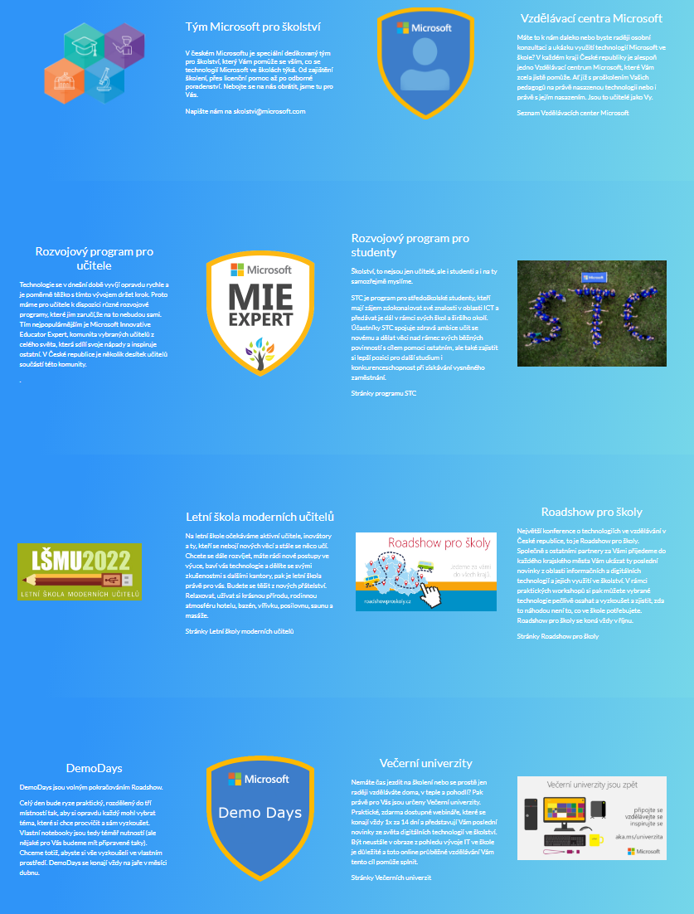
Aka.ms/skolstvi

Slide 3
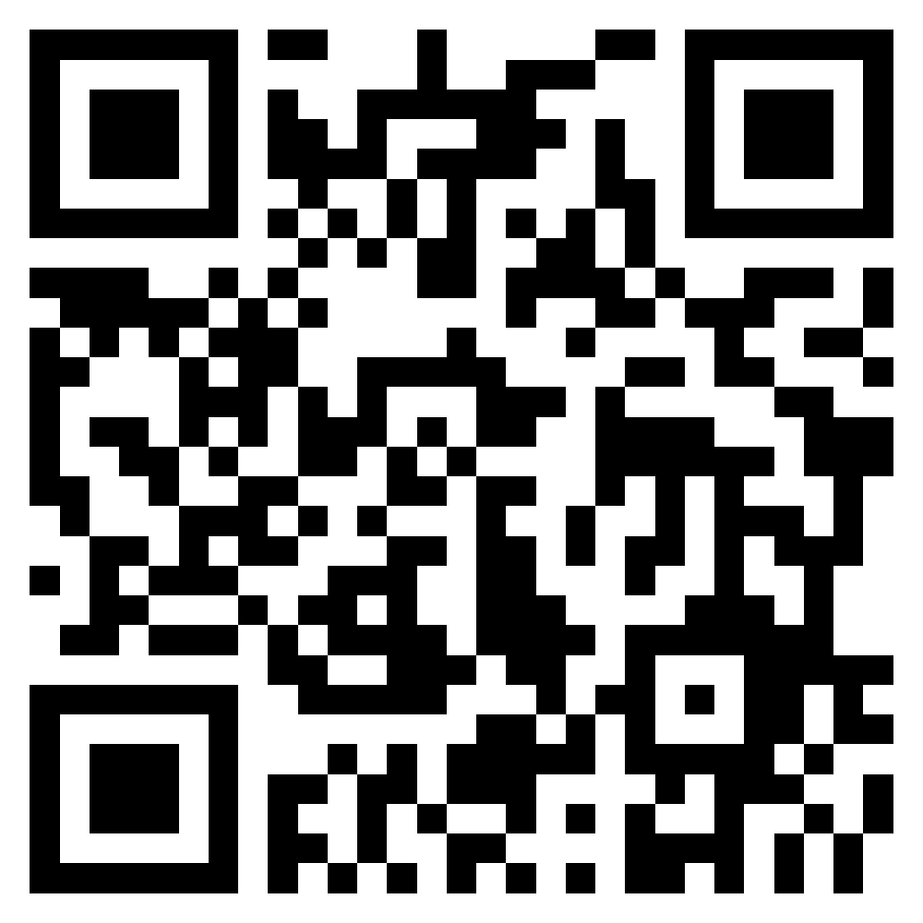

Slide 4
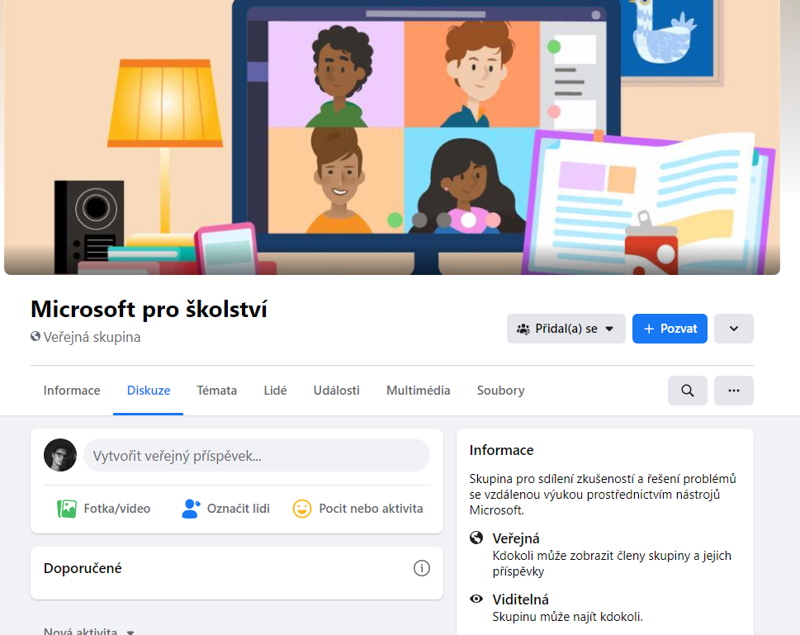
Facebook: Microsoft pro školství

Slide 5
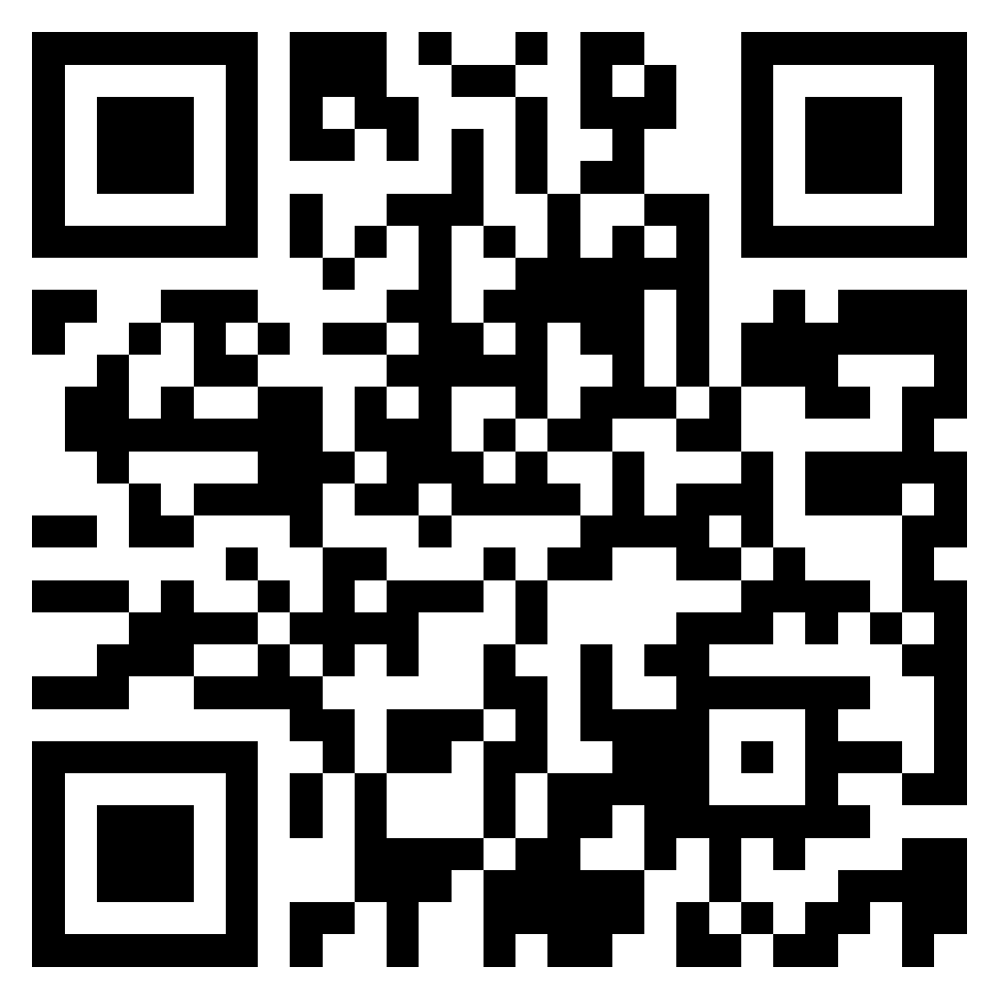

Slide 6
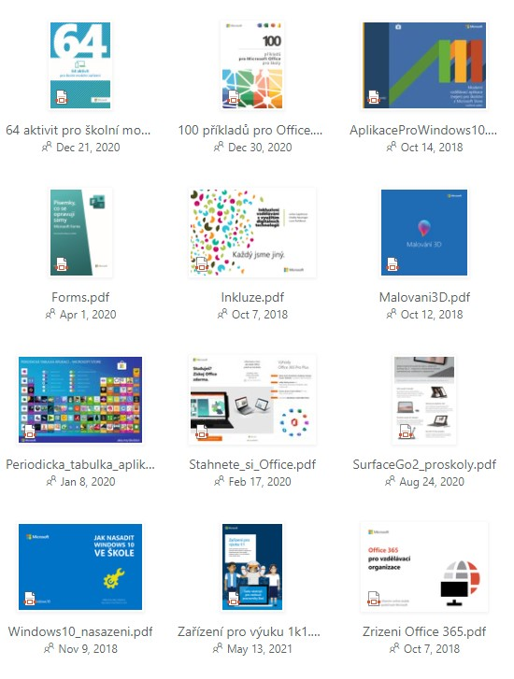
Aka.ms/prirucky

Slide 7


Slide 8

Aka.ms/pisemky

Slide 9


Slide 10
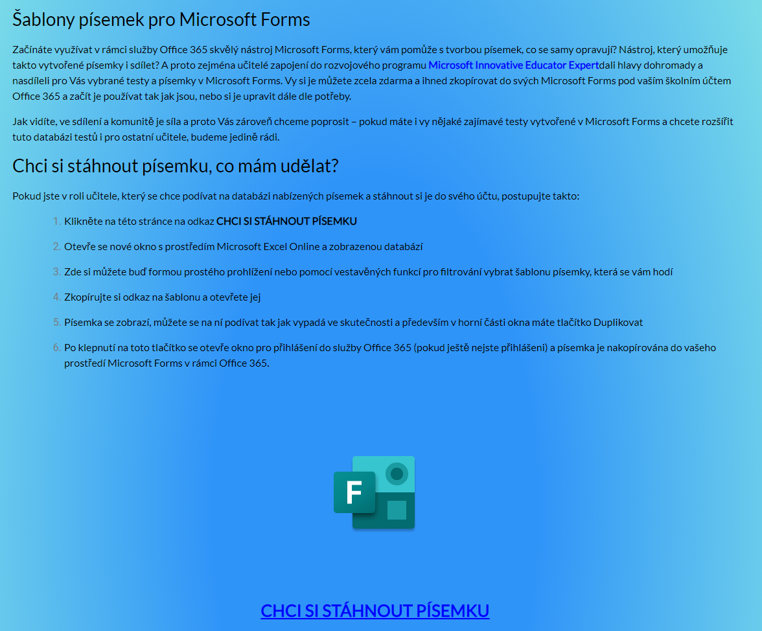

Slide 11
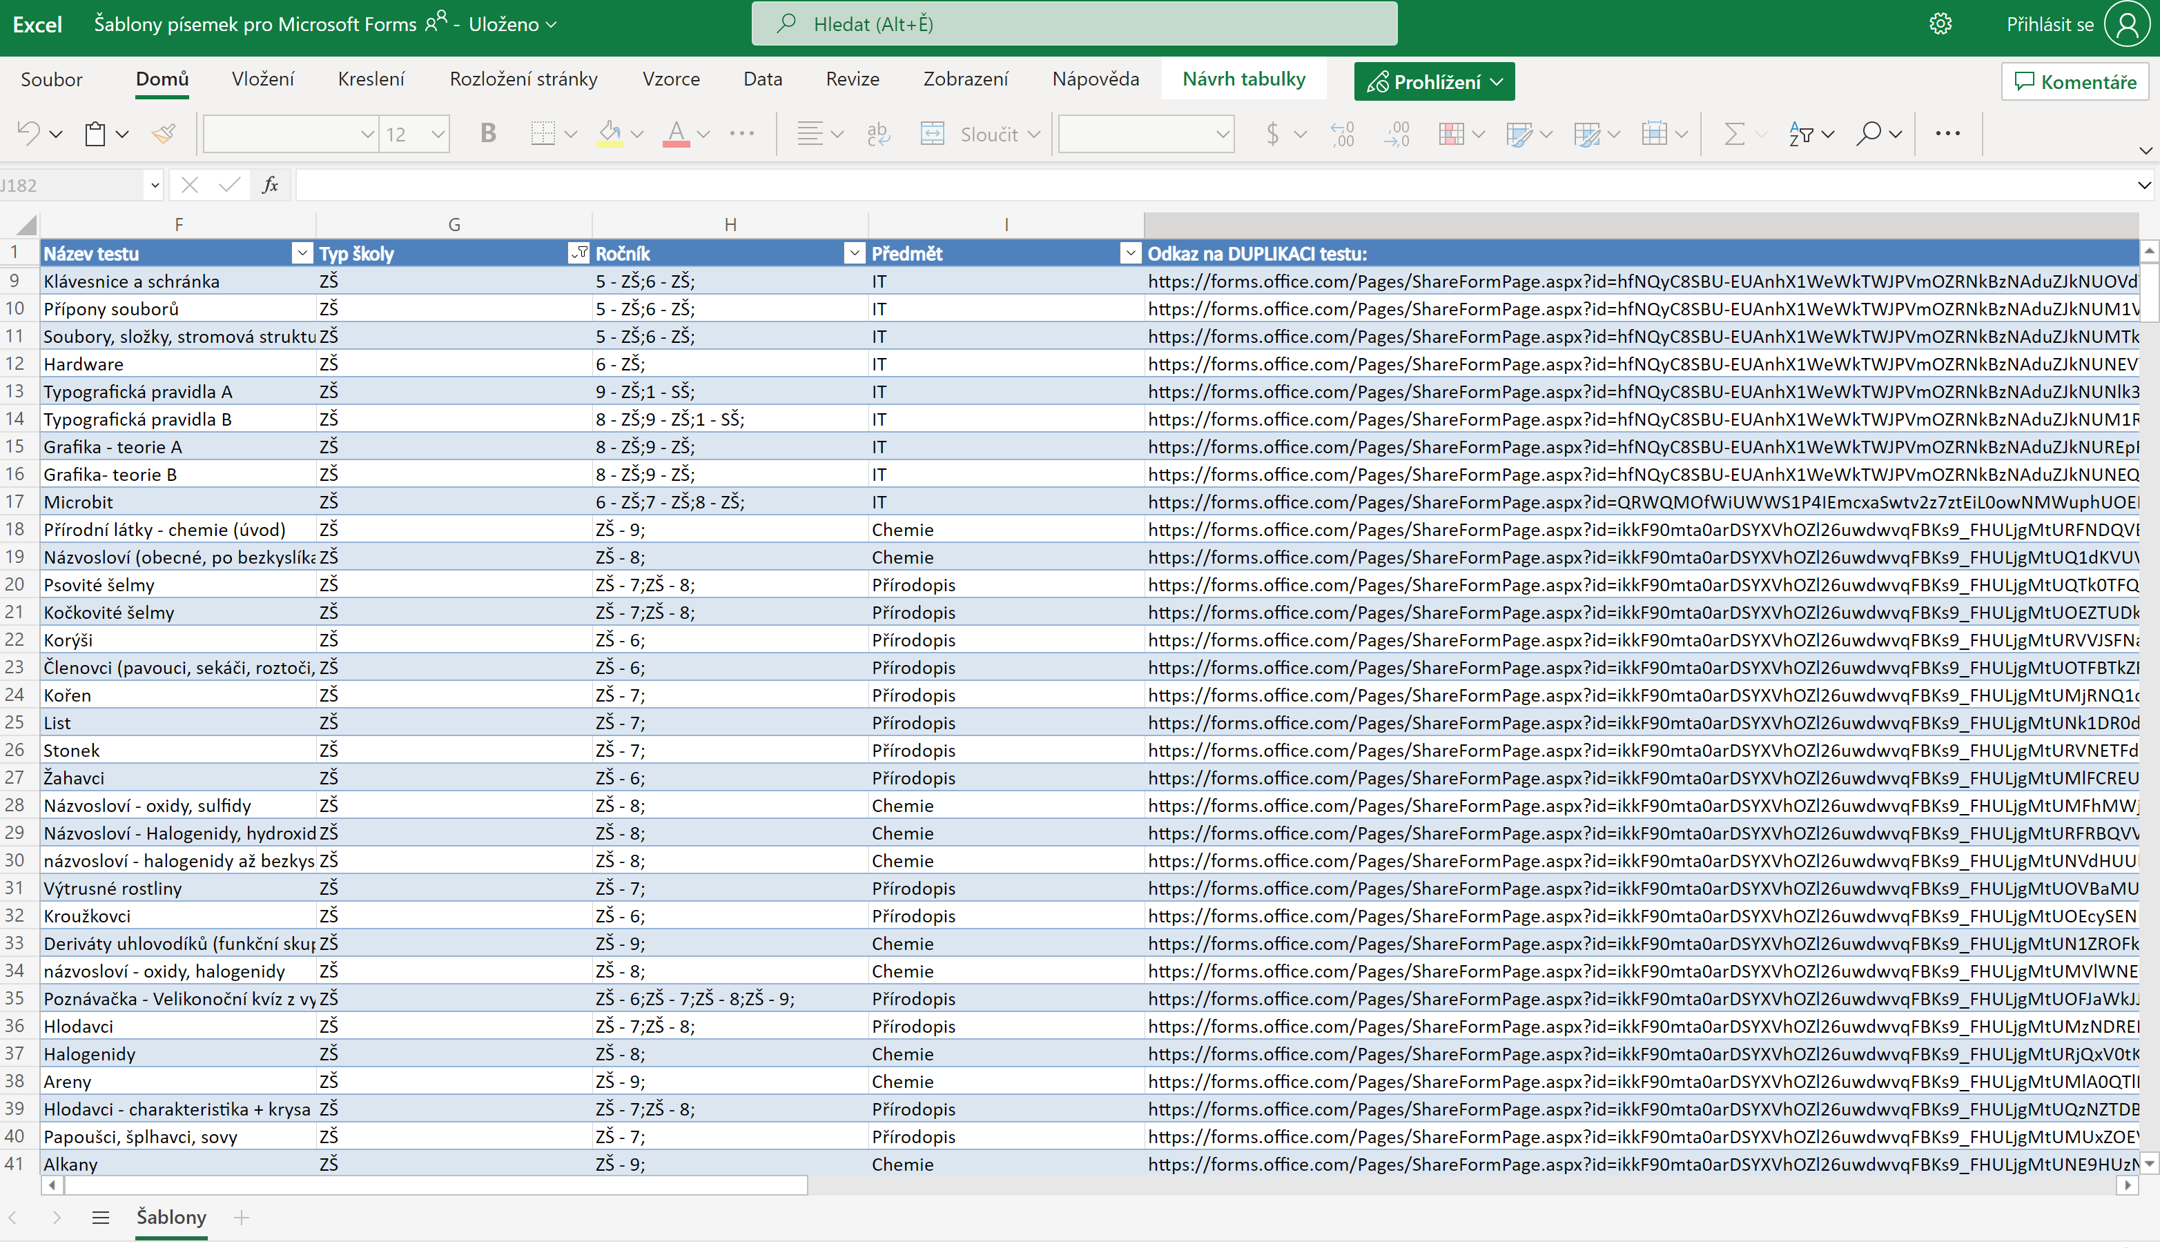

Slide 12
Překonávání jazykových bariér

Slide 13
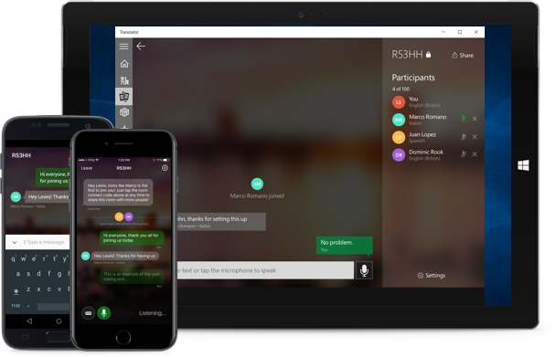
Microsoft Translator

Slide 14
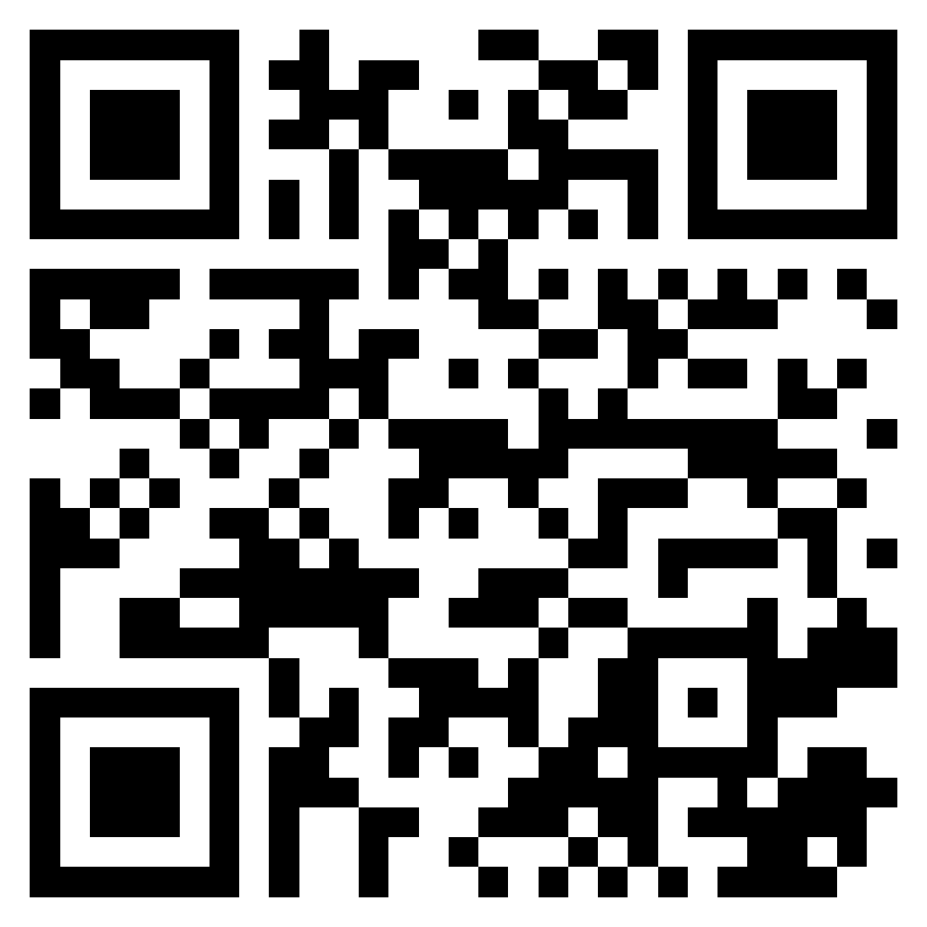
translator.microsoft.com

Slide 15
Děkuji za pozornost

Slide 16
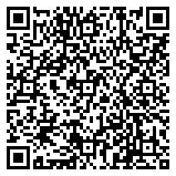
Michael Vlček

